Slide 1

ГУ «Областная детско-юношеская библиотека»
Международный конкурс
детского литературного творчества
«Краеведение в стихах:
Лимерик
по-соседски»

Slide 2


Конкурс посвящён 80-летию образования
Восточно-Казахстанской области

Slide 3
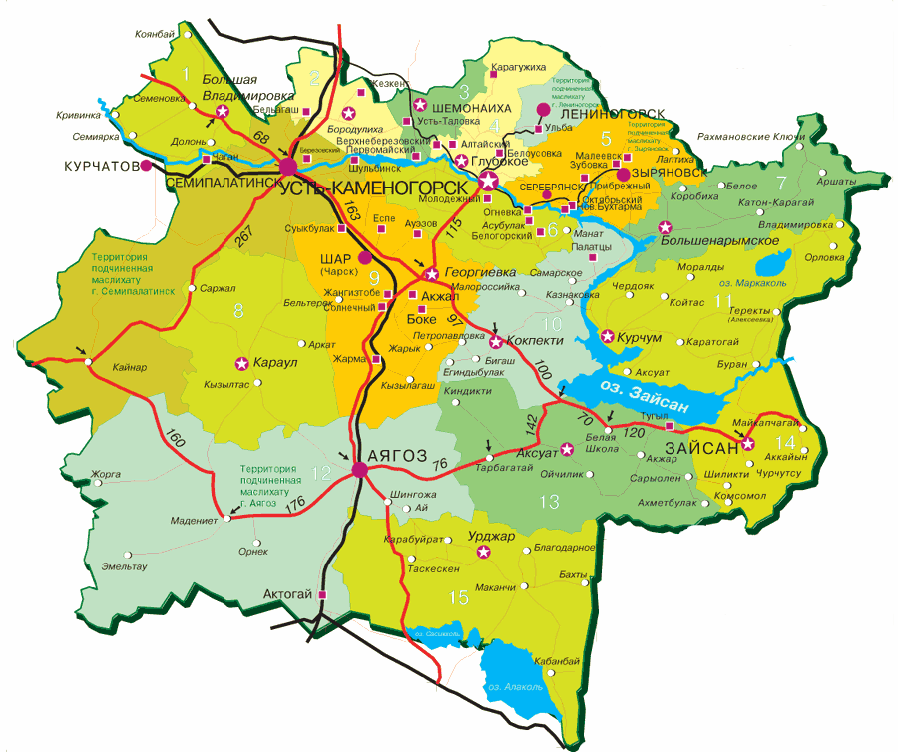
ГУ «Восточно-Казахстанская областная
детско-юношеская библиотека»
г.Усть-Каменогорск
ул.Космическая, 6/2
Телефон: (7232) 22-63-34
Тел/факс: (7232) 22-63-35
childrenlibrary@mail.ru
http://www.odub.kz

Slide 4

В выходной не сажай себя в клетку,
Приезжай к нам опять в Аблакетку.
Здесь природа людям на диво,
Чистый воздух и очень красиво,
Приезжай в выходной в Аблакетку.
Лифтиева Евгения, библиотекарь ОДЮБ,
г. Усть-Каменогорск

Slide 5

Абдешова
Аида
Антропов
Антон
Муксунова
Дария
Фокина
Алина
Дипломанты
конкурса
Шмыгуль
Дарья
Козлов
Илья

Slide 6


Работы
дипломантов

Slide 7

Абдешова Аида
Средняя школа № 16
7 "В" класс

Slide 8
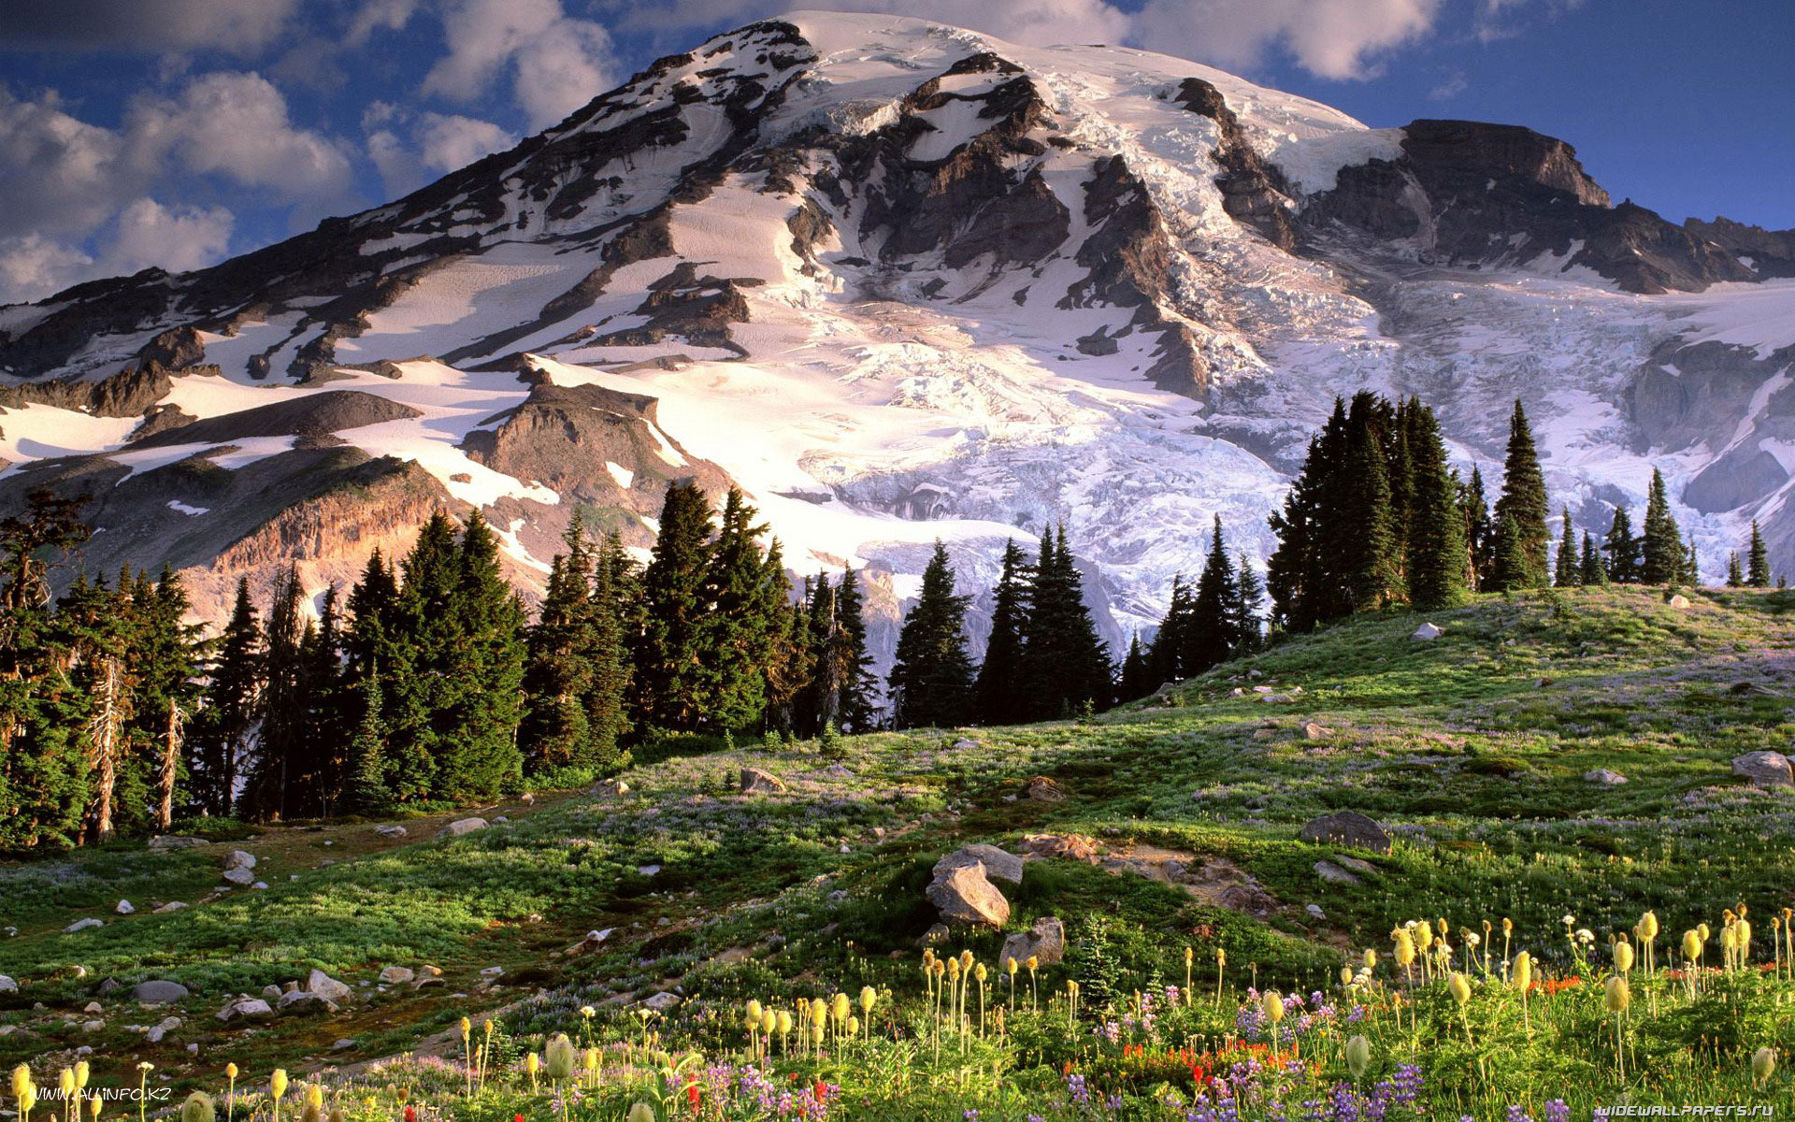
Живет в Таинтах мишка бурого цвета,
О нем говорят, что он спит даже летом.
Малинки поест,
Посмотрит окрест,
И завалится спать до рассвета.

Slide 9

Антропов Антон
Средняя школа № 9
6 "Б" класс

Slide 10
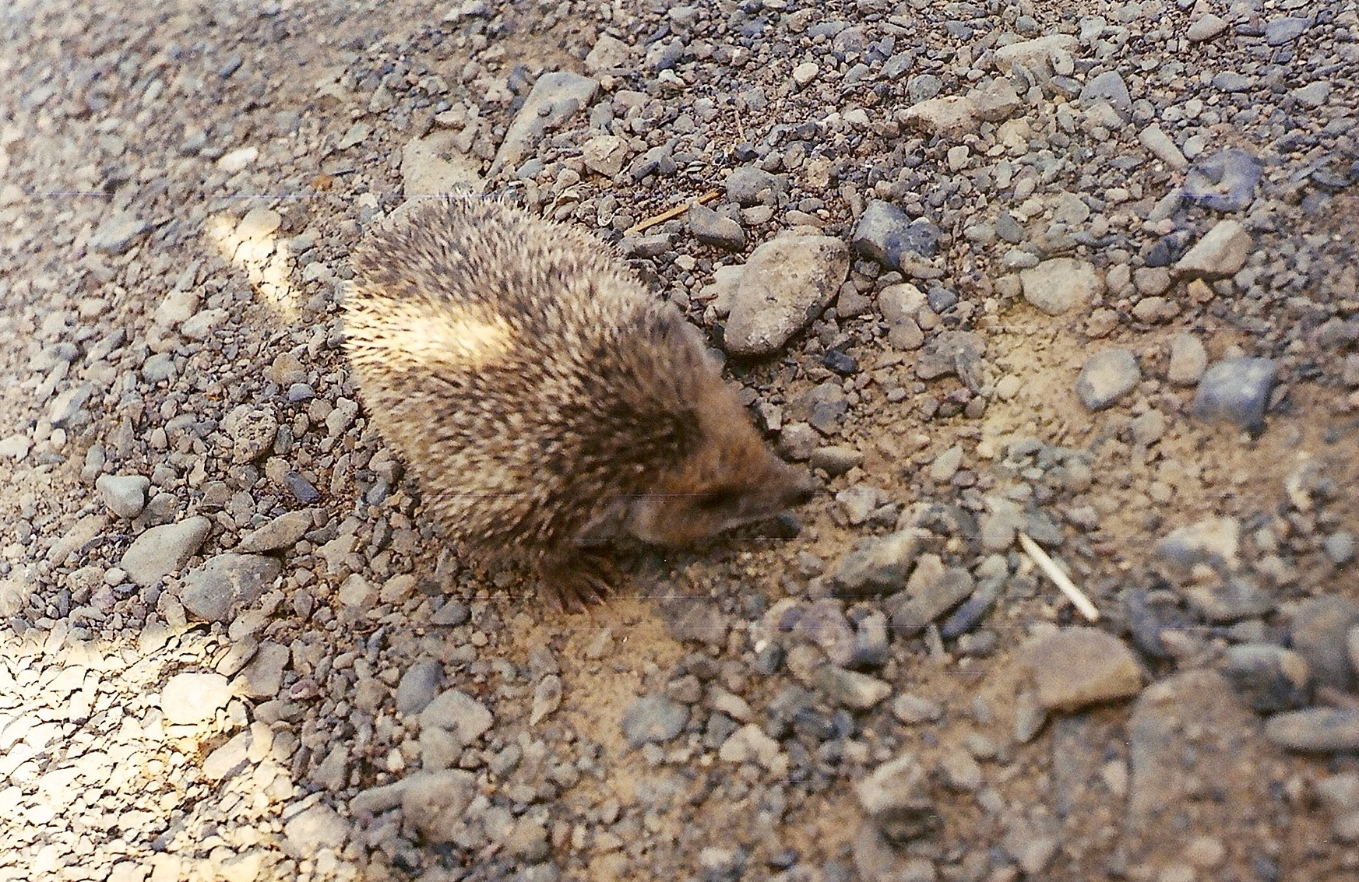
В степях Аксуата жил ёжик ушастый,
Любил любоваться природой прекрасной.

Slide 11
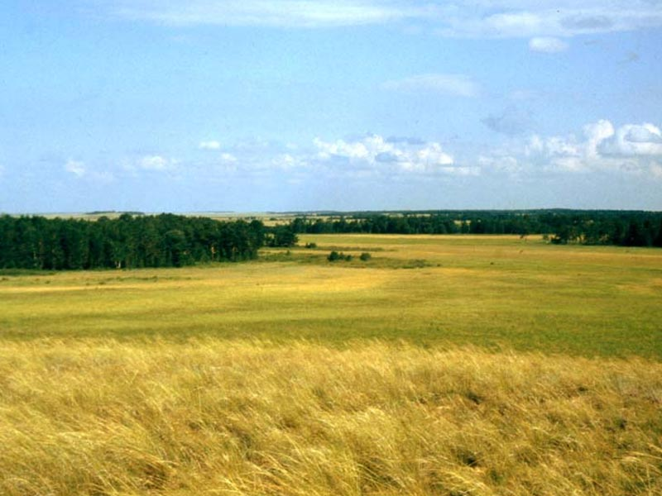
Вышел однажды он погулять,
На мир посмотреть, себя показать.
С тех пор путешествует ёжик ушастый.

Slide 12

Козлов Илья
школа-лицей № 10
6 «В» класс

Slide 13

Жил наш герой в устье каменных гор.
Поехал кататься на лыжах во двор.

Slide 14
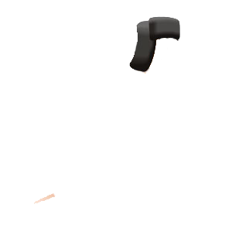
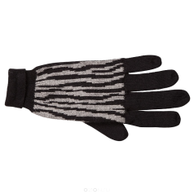
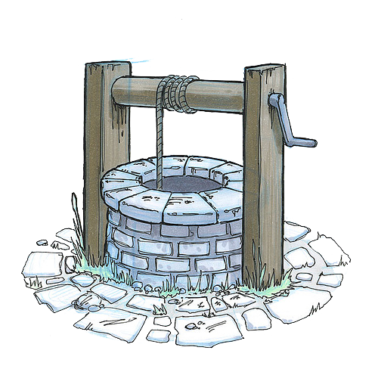


Собак распугал,
В колодец упал...

Slide 15
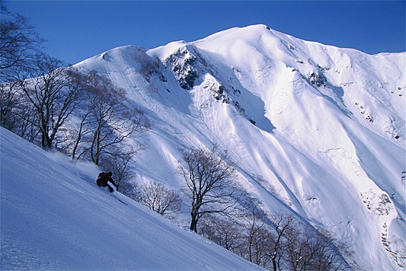
Ох, лучше кататься
с заснеженных гор!

Slide 16
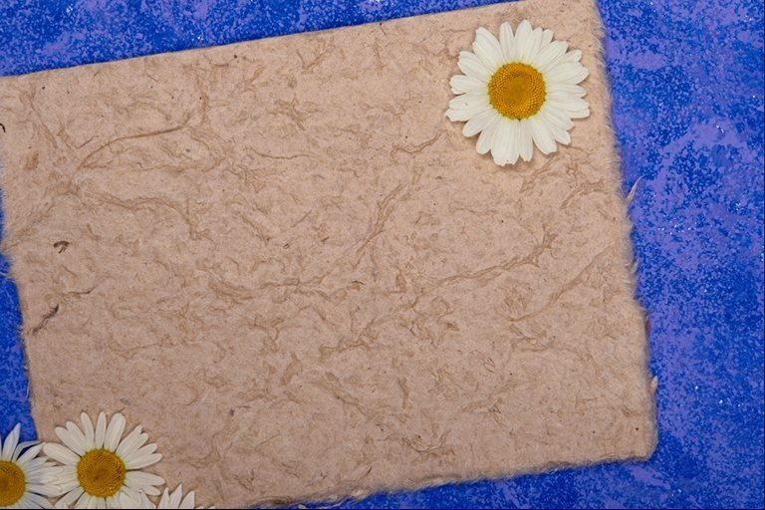
Муксунова Дария
школа-лицей № 10
6 «А» класс

Slide 17
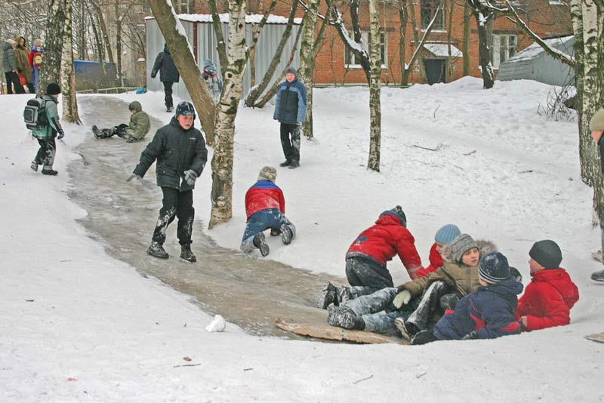
В заснеженном дворике рядом с Ульбой
Катались мы с горки веселой гурьбой.

Slide 18
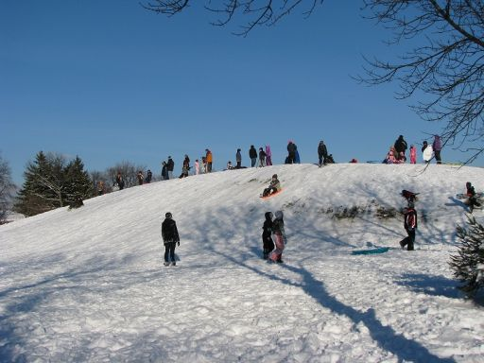
Недолго совсем,
Так часиков семь….
Совсем мы забыли, что надо домой!

Slide 19
Фокина Алина
Школа-лицей № 10
5 "А" класс

Slide 20
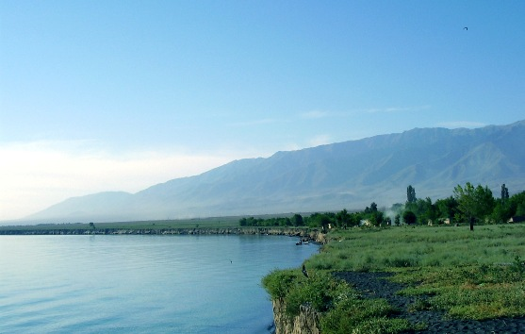
В Восточном Казахстане есть гордость- Алаколь,
Есть там минералы, и магний есть, и соль.

Slide 21
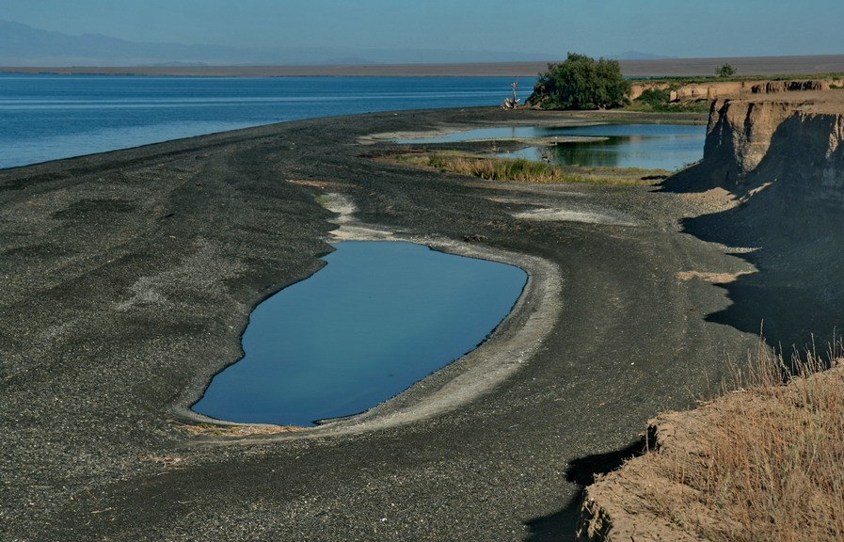
Грязь там молодильная-
Чудная и дивная,
Озеро волшебное- соленый Алаколь!

Slide 22

Шмыгуль
Дарья
школа- лицей № 10
5 "А" класс

Slide 23
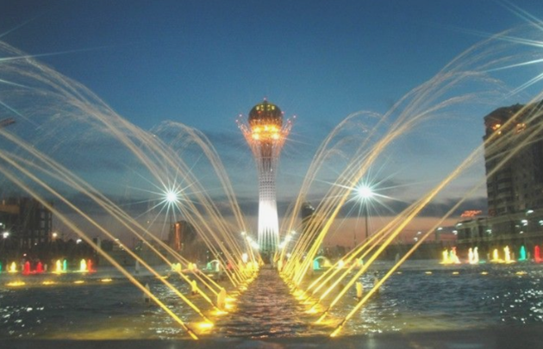
С нашим милым Казахстаном не сравнится
Никакая «золотая» заграница!

Slide 24
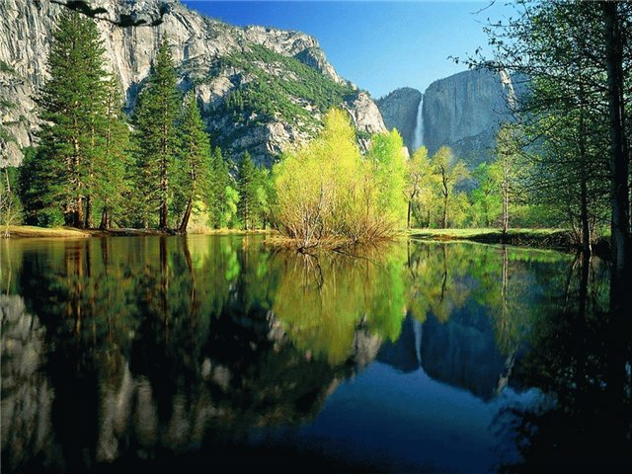
Здесь природа - чудеса:
Горы, реки и леса,
Красота такая лишь во сне приснится!

Slide 25
СПАСИБО ЗА
ВНИМАНИЕ!

